Slide 1
Unit 2. Class Implementation
封装性
2.1 Implementing Classes
2.2 Inheritance
2.3 Polymorphism
2.4 Generic type
2.5 Collections
2.6 Abstract class
2.7 Interface
继承性
多态性
一对多关联关系的实现
基类的重新考虑
马春燕
西北工业大学软件学院

Slide 2
2.1.1 Java class and object
今日问题簿：
撰写java类的语法
马春燕
西北工业大学软件学院

Slide 3
2. Class
2.1.1 Java class and object
Creating new data types: class
  The class keyword is followed by the name of the new type. For example:
When you define a class, you can put data members (fields/state/attributes) and member functions (methods/operations/behavior) in your class.
public class Name {
}
class Name {
}
马春燕
西北工业大学软件学院

Slide 4
2. Class (cont.)
2.1.1 Java class and object
Data members (fields/state/attributes)
  A data member is an object of any type that you can communicate with via its reference. It can also be one of the primitive types.
    访问权限 数据类型 变量名
      四种访问权限：public,private,protected,缺省
      Java的数据类型包括：基本数据类型和对象类型
      DNASequence.java Triangle.java
马春燕
西北工业大学软件学院

Slide 5
2. Class (cont.)
Java的数据类型
整数类型(byte, short, int, long)
数值型
浮点类型(float, double)
基本数据类型
字符型(char)
布尔型（boolean）
数据类型
类(class)
引用数据类型
接口(interface)
数组
马春燕
西北工业大学软件学院

Slide 6
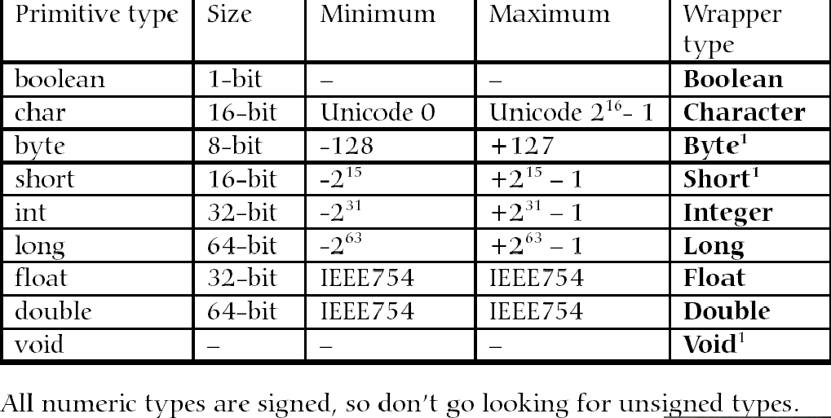

2. Class (cont.)
马春燕
西北工业大学软件学院

Slide 7
2. Class (cont.)
2.1.1 Java class and object
Member functions(methods/Operations)
  The fundamental parts of a method are the name, the arguments, the return type, and the body. the basic form:
  参数列表可以为空，参数列表的格式如下：
  Java中的方法只能作为类的一部分创建（与C++不同）
  returnType methodName( /* argument list */ ){
  /* Method body */
  }
参数类型1 参数名1，参数类型2 参数名2，……
马春燕
西北工业大学软件学院

Slide 8
2. Class (cont.)
方法体的撰写
  与C语言相同，课下复习、查阅；
    循环、分支等流程控制语句
    赋值、变量的作用域规则
    运算符等
    举例：DNASequence.java
马春燕
西北工业大学软件学院

Slide 9
2.1.1 Java class and object
2. Class (cont.)
Method overloading(方法的重载) allows two or more different methods belonging to the same class to have the same name as long as they have different argument signatures（ the argument types and their order ）
public class Calculator {
…
public static int add(int x,int y) {
reutrn x+y;
}
public static double add(double x,double y) {
return x+y;
}
}
马春燕
西北工业大学软件学院
end

Slide 10
2. Class (cont.)
2.1.1 Java class and object
Java类的构造方法
  构造方法的名字和类名相同，并且没有返回值(注：其它语法要求与普通方法一样)；
    use the prefix "initial" to name the parameters of constructors
  构造方法的作用:
    构造方法通过传递过来的实参初始化对象的成员变量；
    new关键字调用构造方法来创建类对象；
马春燕
西北工业大学软件学院

Slide 11
2. Class (cont.)
2.1.1 Java class and object
Java类都要求有构造方法，如果没有定义构造方法，java编译器会提供一个缺省的构造方法，即不带参数的构造方法。缺省构造方法用默认值初始化对象的成员变量，各种数据类型的默认值为：
    数值型(基本数据类型) 0
    boolean false
    char ‘\0’
    对象类型 null
马春燕
西北工业大学软件学院

Slide 12
2.1.1 Java class and object
2. Class (cont.)
  Constructors can be overloaded. Constructors can call other constructors (unlike C++).
    当你为某个类撰写多个构造函数时，想要在某个构造函数里调用另一个构造函数，用this([参数列表])
    Overloading.java
马春燕
西北工业大学软件学院

Slide 13
2.1.1 Java class and object
2. Class(cont.)
When you create a source-code file for Java, it’s commonly called a compilation unit. each compilation unit must have a name ending in .java.
There can be only one public class in each compilation unit. Inside the compilation unit there can be a public class that must have the same name as the file.
    SprinklerSystem.java
马春燕
西北工业大学软件学院

Slide 14
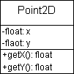
2. Class (cont.)
2.1.1 Java class and object
举例：写出类Point2D的源文件Point2D.java ，要求类Point2D提供一个有参构造函数，对属性x ， y进行初始化。
类Point2D
马春燕
西北工业大学软件学院

Slide 15
Java
代
码
结
构
Point2D.java
{…
private float x;
private float y;
public Point2D(float initialX, float initialY) {
x = initialX;
y = initialY;
}
public float getX() {
return x;
}
public float getY() {
return y;
}
public static void main(String[] args) {
//your code here
}
...
}
马春燕
西北工业大学软件学院

